Slide 1
TEAMS近期問題回報

Slide 2
近期遇到TEAMS問題
帳號顯示已鎖定無法正常登入
TEAMS無預警無法使用，跳出輸入密碼後依然還是無法登入
通訊錄無法直接找到聯絡人
手機TEAMS傳圖檔，於PC版APP下載會被轉檔成jfif檔
複製包含超連結表格會無法傳送
團隊聊天室視窗會有閃爍問題
TEAMS搜尋名稱顯示異常

Slide 3
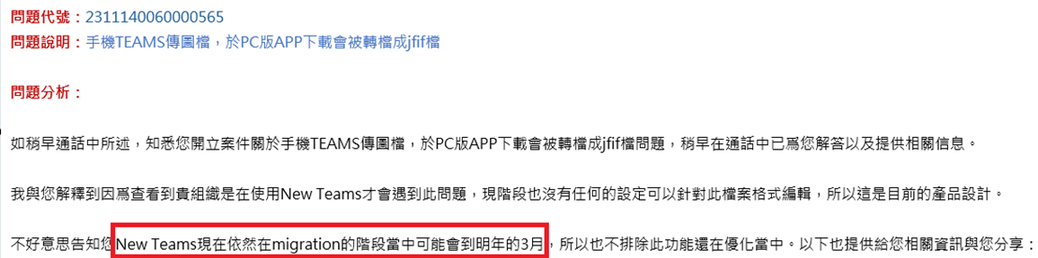
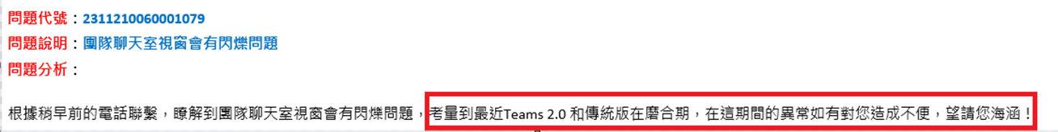
微軟回覆
NEW Teams 和傳統版在磨合期的階段當中可能會到明年的3月，在這期間的異常如有對您造成不便，望請您海涵！

Slide 4
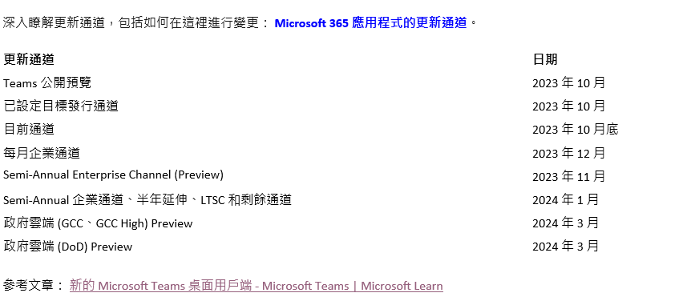
TEAMS更新時程
新的 Microsoft Teams 桌面用戶端 - Microsoft Teams | Microsoft Learn

